Slide 1
PowerPBS
高清角色渲染

Slide 2
目录
光照模型
Pbr标准渲染
各向异性
布料
发丝各向异性
次表面散射
透明控制
细节层
视差与fastSSS
逐材质主光
逐材质ibl
GI控制
自发光

Slide 3
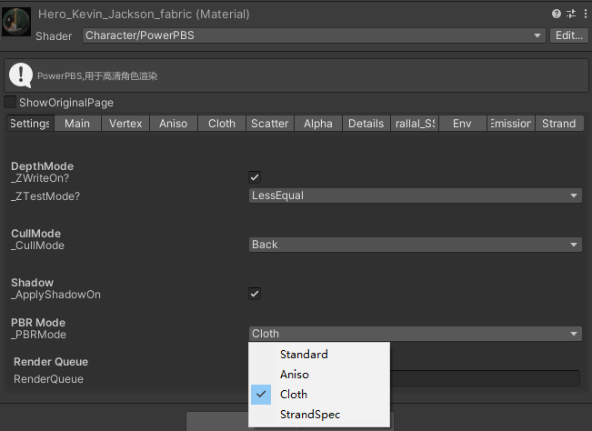
光照模型
4种光照模型
Settings面板
Standard : pbr光照
Aniso : 物理各向异性高光
Cloth : 物理布料光泽
StrandSpec : 非物理发丝高光

Slide 4
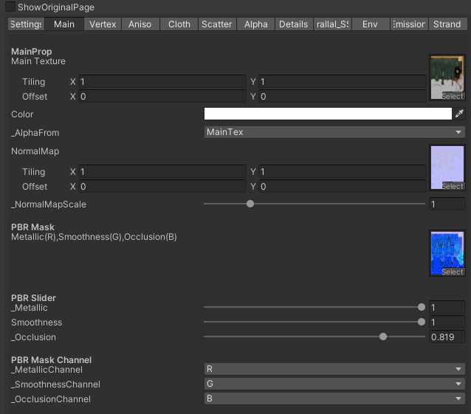
Standard
标准pbr模型
用于常见物体的渲染
公式: MinimalistCookTorrance
MainProp :
albedo贴图,颜色
Alpha数据来源
法线图,强度
PBRMask :
Mask图,勾去sRGB
Mask值 = MaskMap[MaskChannel] * PbrSlider

Slide 5
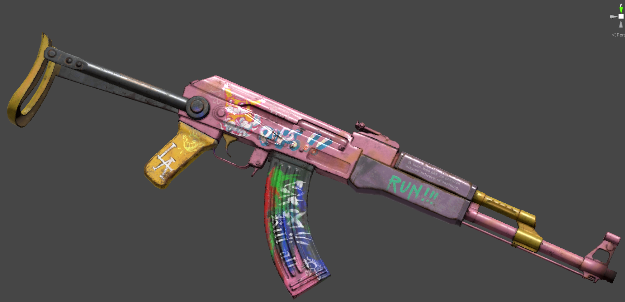

Slide 6
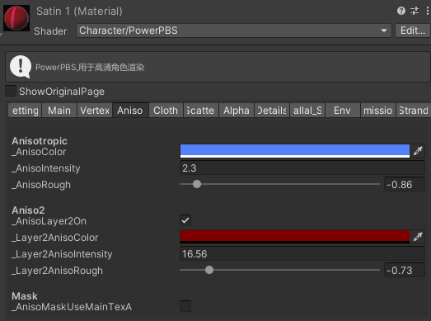
Aniso
Pbr 各向异性
用于各项异性物体的渲染
公式:
D_GGX_Aniso
V_SmithJoint

Slide 7
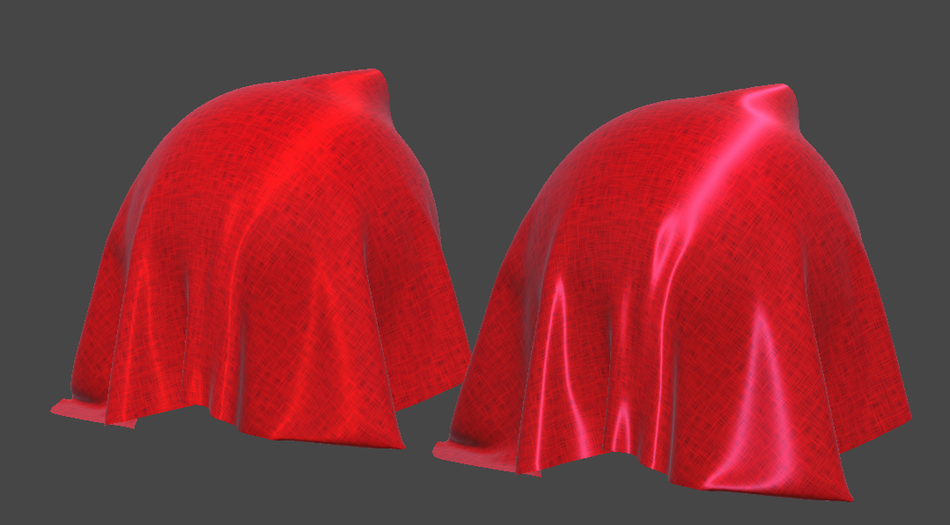

Slide 8
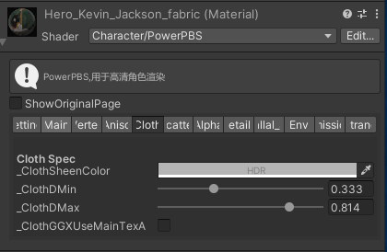
Cloth
Pbr 布料
用于常见布料的渲染
公式:
D_Charlie
V_Ashikmin

Slide 9
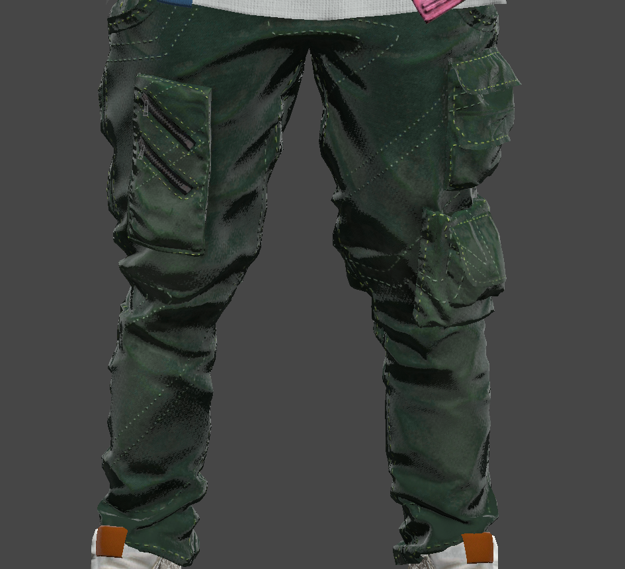

Slide 10
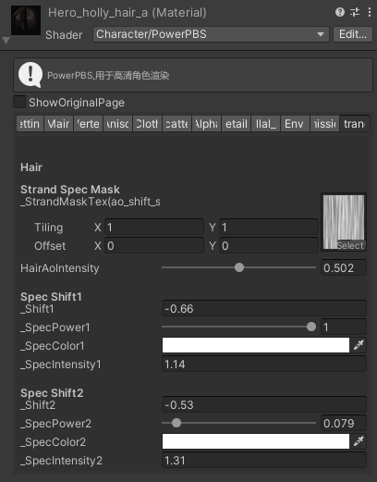
StrandSpec
发丝渲染
用于常见的发丝渲染,非物理光照
公式:
Kayjikay
推荐使用2材质渲染
材质1, 关闭(深度,高光)
材质2, 使用strandSpec,写深度

Slide 11
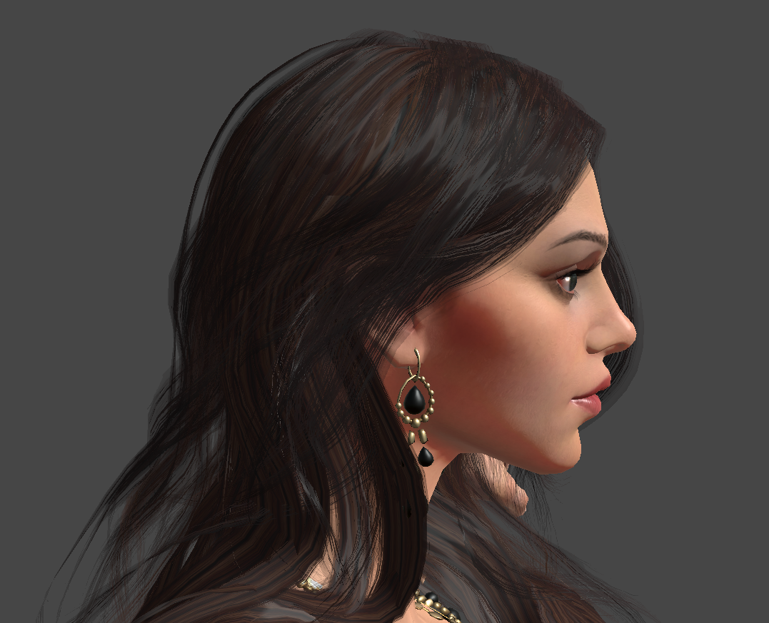

Slide 12
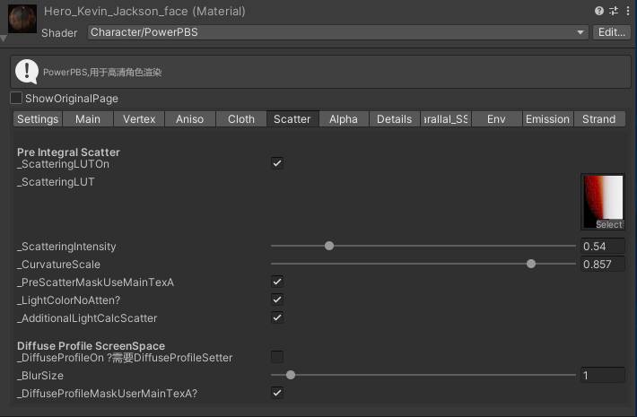
次表面散射
散射
用于渲染入射光线与出射光线不在表面同一位置的物体.
如皮肤,多肉植物,叶子等
pre sss
手游常见渲染角色皮肤

Slide 13
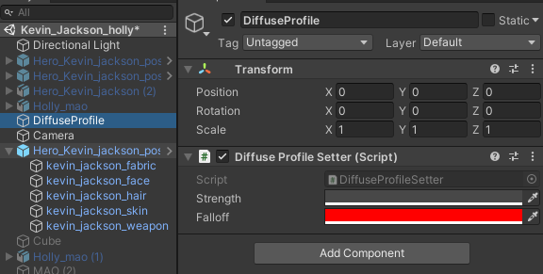
次表面散射 2
SSSS
使用高斯模糊来模拟光线在物体内部的传播
需要2材质
材质1正常的渲染
材质2,开 _DiffuseProfile
场景里要使用DiffuseProfile.cs来提供高斯系数

Slide 14
